Slide 1

Бизнес-проект на тему “Дизайн-студия”
“Кватэра ў акулярах”
“Ваш дызайн у нашых акулярах”

Slide 2
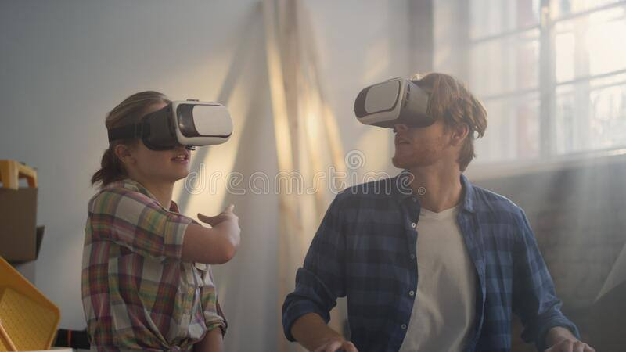
О нашем бизнес-проекте
Цель проекта: упростить выбор дизайна интерьеров людям и сделать процесс обустраивания жилого помещения проще и удобнее
Наши главные ценности: современность, быстрота, комфорт, уникальность.
Целевая аудитория:мужчины и женщины 25-40 лет

Slide 3

Затраты:
Общий список затрат:аренда офиса, закупка 6 компьтеров и 1 ноутбука, покраска помещения в корпоративные цвета, найм 2-х разработчиков интерфейса, 3-х дизайнеров интерьера и одного выездного менеджера, закупка 3-х очков виртуальной реальности, 19-ти стульев, 2-х диванов и 1-ого кресла, запуск рекламы
Стартовые затраты на проект: 6102 р
Общие затраты: 13492 р.

Slide 4
Доходы:
Объем реализации:528 услуги в год(2 услуги/дн.×22 дня×12 мес.)
Цена и ценовая стратегия:30 р./кв.м.(~2000 р.)
Компания придерживается ценовой стратегии льготных
цен
Планируемая выручка:88000 BYN

Slide 5
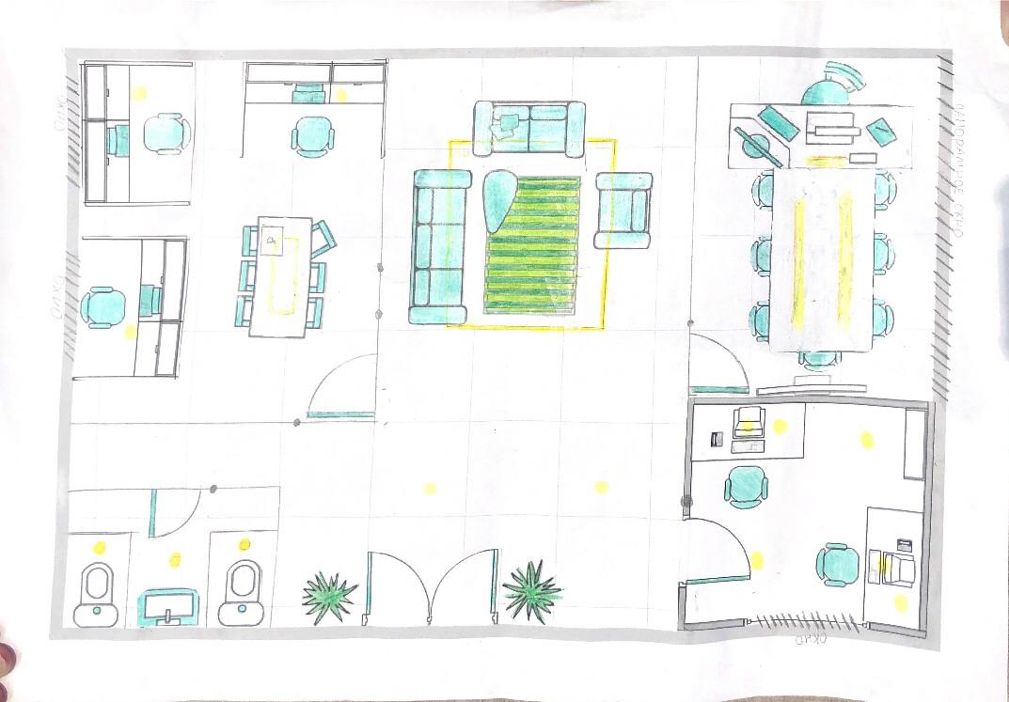
Планировка помещения
При организации планировки компании "Кватэра ў акулярах" были учтены следующие пункты:
•Кабинет руководителя
•Рабочие места сотрудников
•Помещение для совещаний
•Помещения социально-бытового обслуживания( санитарные узлы)
•Комната отдыха
Стены помещения и мебель выполнены в корпоративных цветах

Slide 6
Реклама
Рекламные инструменты
Маркетинговые фишки
Интернет-реклама
Тв, радио
Pr
Наружная реклама
Внутренняя реклама
Партнерство со строительной фирмой(2% в обе стороны)
При проектировке от 2-х до 3-х комнат предоставляется скидка в размере 2-х %, при проектировки 4-х и более комнат-3%
При условии, что от вас придет клиент, вы получаете кэшбек в размере 2,5% процентов от его заказа
Сэмплинг

Slide 7

Основные показатели проекта
Срок окупаемости проекта:~2 лет
Прибыль:74508 BYN
Чистая прибыль:61096,56 ВYN
Рентабельность проекта:69%

Slide 8

пов:работаете у нас

Slide 9
Ресурсы, с помощью которых создавался бизнес-план
https://selection.school/formulas-for-business-сайт, с помощью формул которого производились все расчеты
https://www.mcc.by/-сайт инкубатора малого предпринимательства, где располагается наш офис
https://beltelecom.by/business/telephony-цены на сотовую связь для офисов учитывались при подсчете основных ежемесячных затрат на проект

Slide 10


